Slide 1
Профилактика деструктивного поведения – методы и приемы
Подготовила: Хорошевская С.Ю.,
воспитатель МБДОУ д/с №4 «Чиполлино»

Slide 2
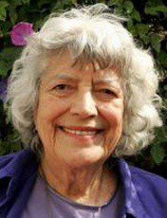
«Я воспринимаю ребенка, который обнаруживает деструктивное поведение, как человека, которым движет чувство гнева, отверженности, тревоги, незащищенности, обиды.… у него часто отмечается низкая самооценка. Он не способен, или не хочет, или боится выразить то, что он чувствует, иным способом, потому что, если он это сделает, он может утратить силу, лежащую в основе агрессивного поведения. он чувствует, что это единственный путь, способствующий выживанию…»
В. Оклендер

Slide 3
Деструктивное поведение — это поведение, не соответствующее общепринятым нормам и направленное на нарушение социальных установок.
Деструктивное поведение имеет две основных формы:
делинквентная – поступки, противоречащие правовым нормам;
девиантная - поступки, противоречащие нравственным общественным нормам.

Slide 4
Причины деструктивного поведения
привлечение внимания – вызвано ощущением нехватки внимания со стороны значимых взрослых;
борьба за власть – сопротивление предъявляемым требованиям;
месть - приходит на смену «борьбе за власть», если борьба за власть между ребенком и взрослым носит затяжной характер;
демонстрация несостоятельности, или избегание неудачи – пассивность, нежелание даже пытаться что-то сделать.

Slide 5
Профилактика деструктивного поведения у детей дошкольного возраста
Два направления работы
Работа с родителями:
Театральный семейный клуб «Взрослые дети»;
Проектная деятельность (проекты «Традиционные семейные ценности», «Игрушки наших родителей»);
Консультации («Что делать, если ребенок кусается?», «Детская агрессия, причины и пути решения проблемы», «Как побороть застенчивость?», «Обидчивый ребенок», «Праздник» непослушания»).
Работа с детьми:
Обучение социально-приемлемым формам выражения негативных эмоций.
Обучение приемам саморегуляции, самообладания;
Развитие навыков общения;
Развитие эмпатии.

Slide 6
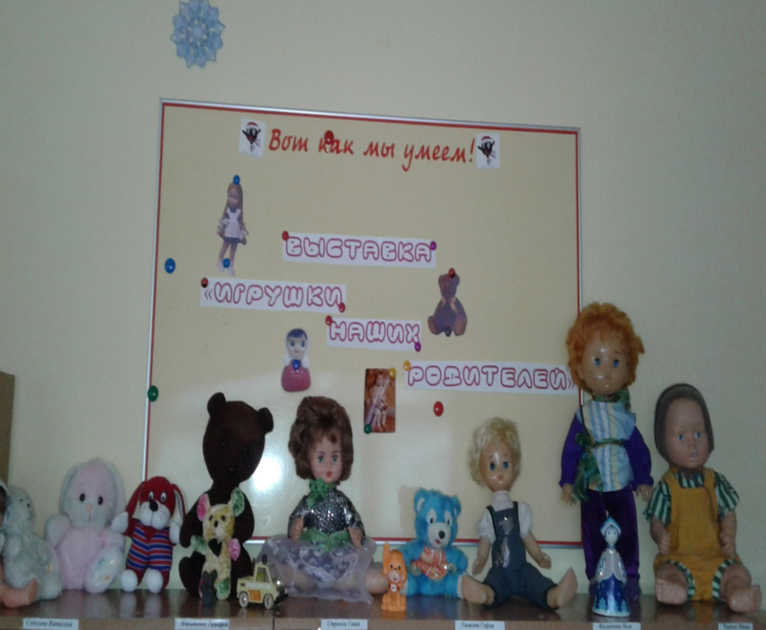
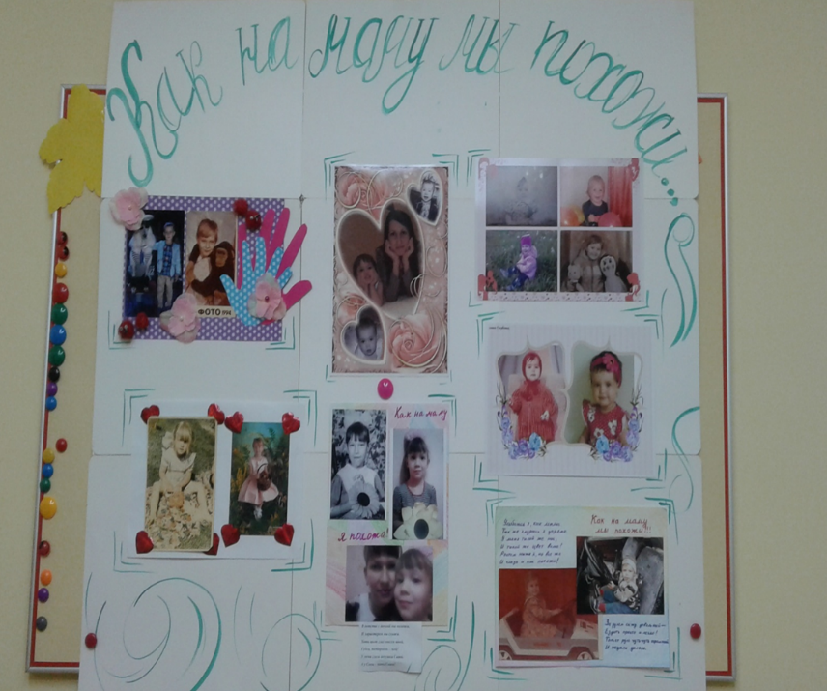
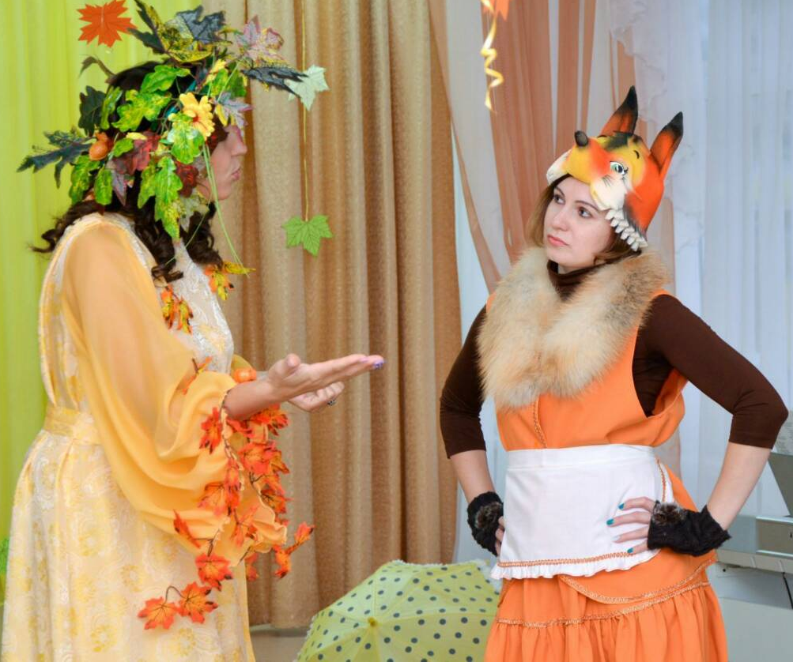
Работа с родителями
Проект «Игрушки наших родителей»
Проект «Традиционные семейные ценности»
Театральный семейный клуб

Slide 7
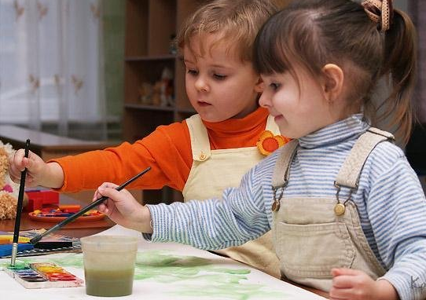
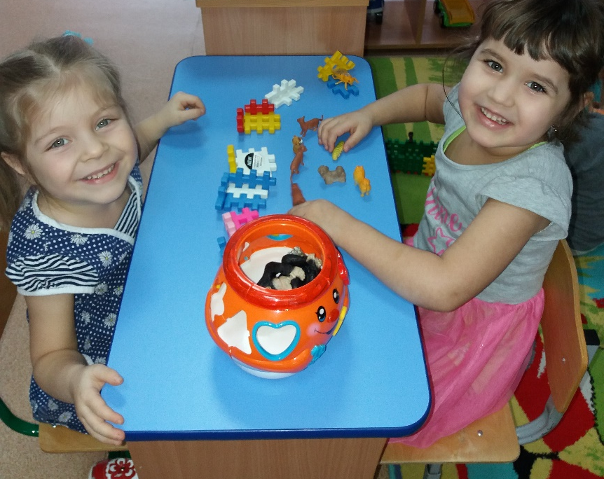


Работа с детьми
Обучение социально-приемлемым формам выражения негативных эмоций.

Slide 8
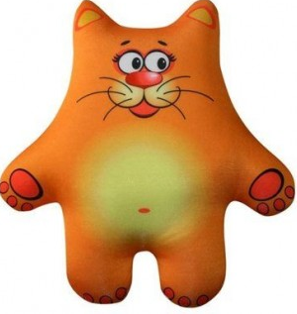
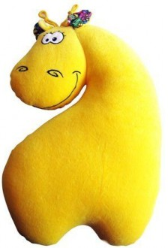
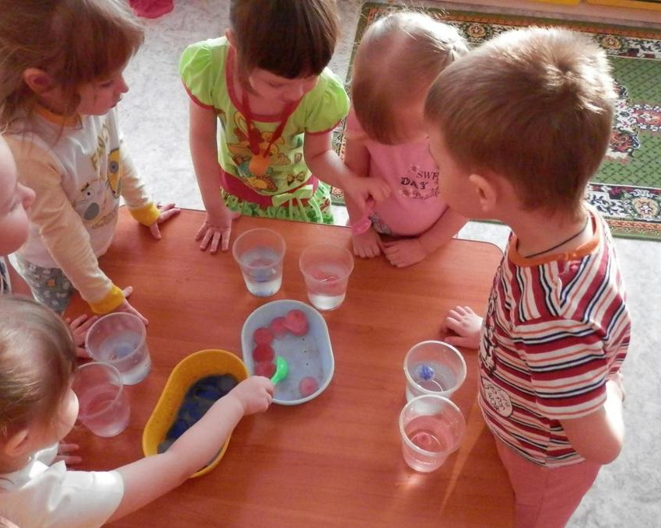
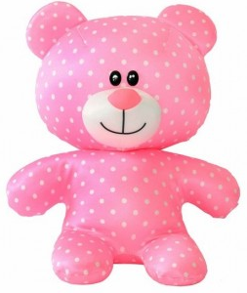

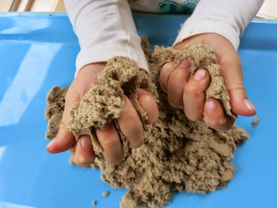
Обучение приемам саморегуляции, самообладания

Slide 9
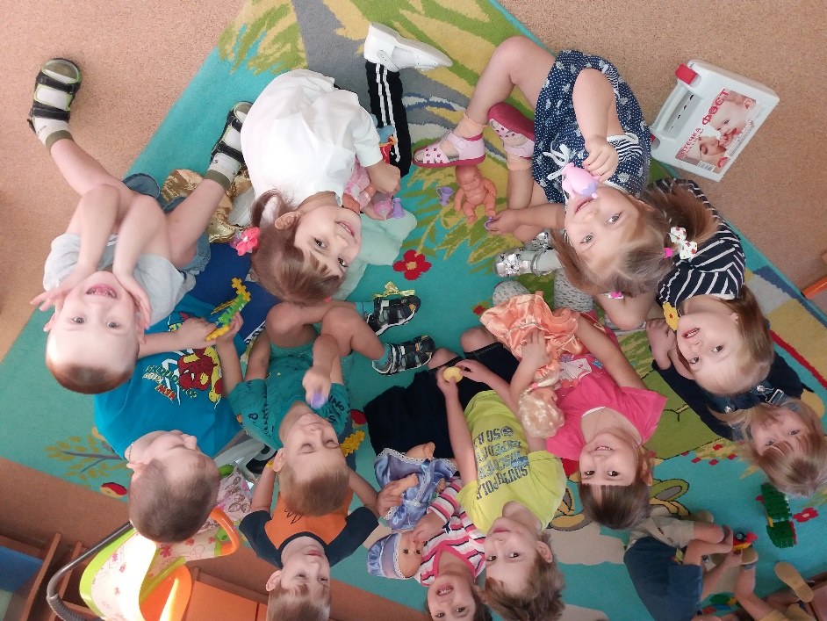
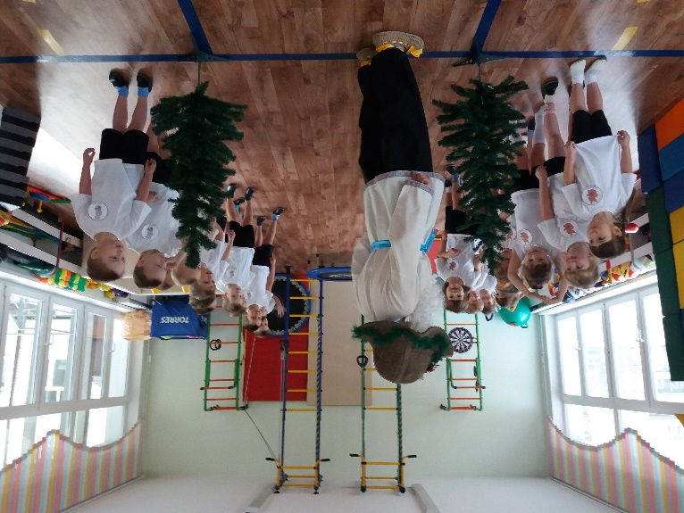
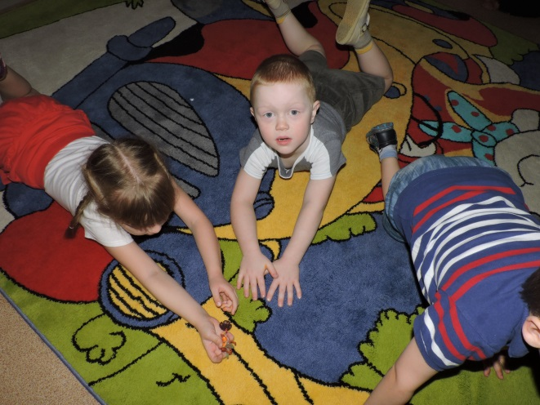
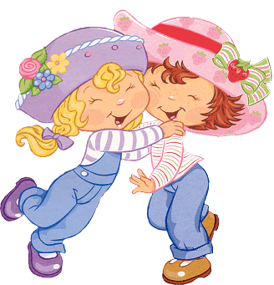
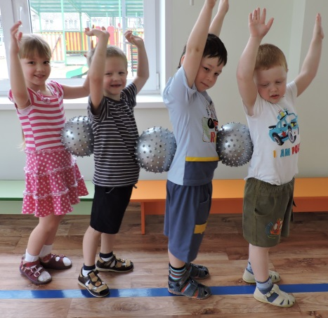
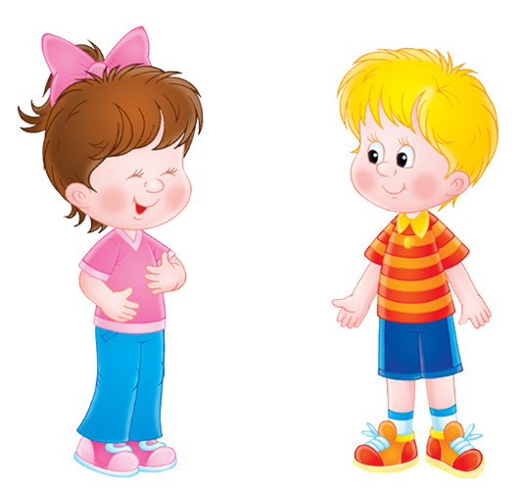
Развитие навыков общения

Slide 10
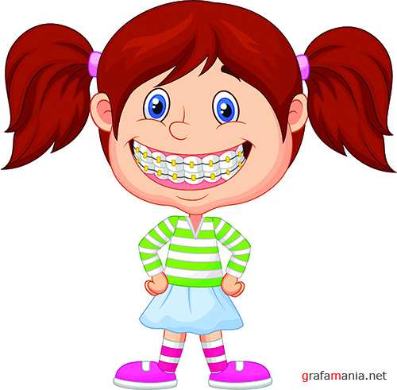
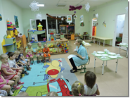
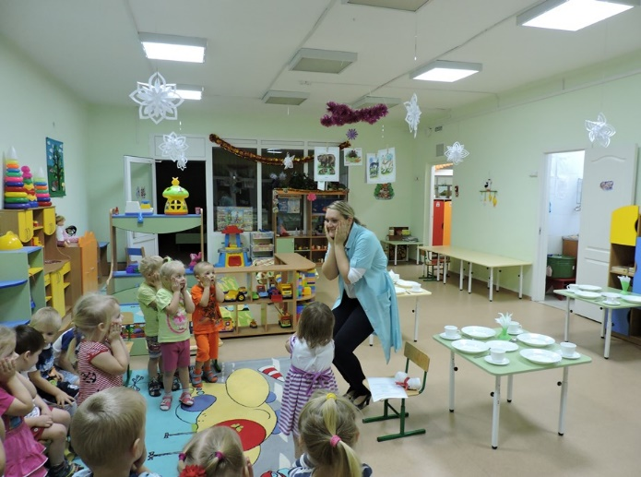
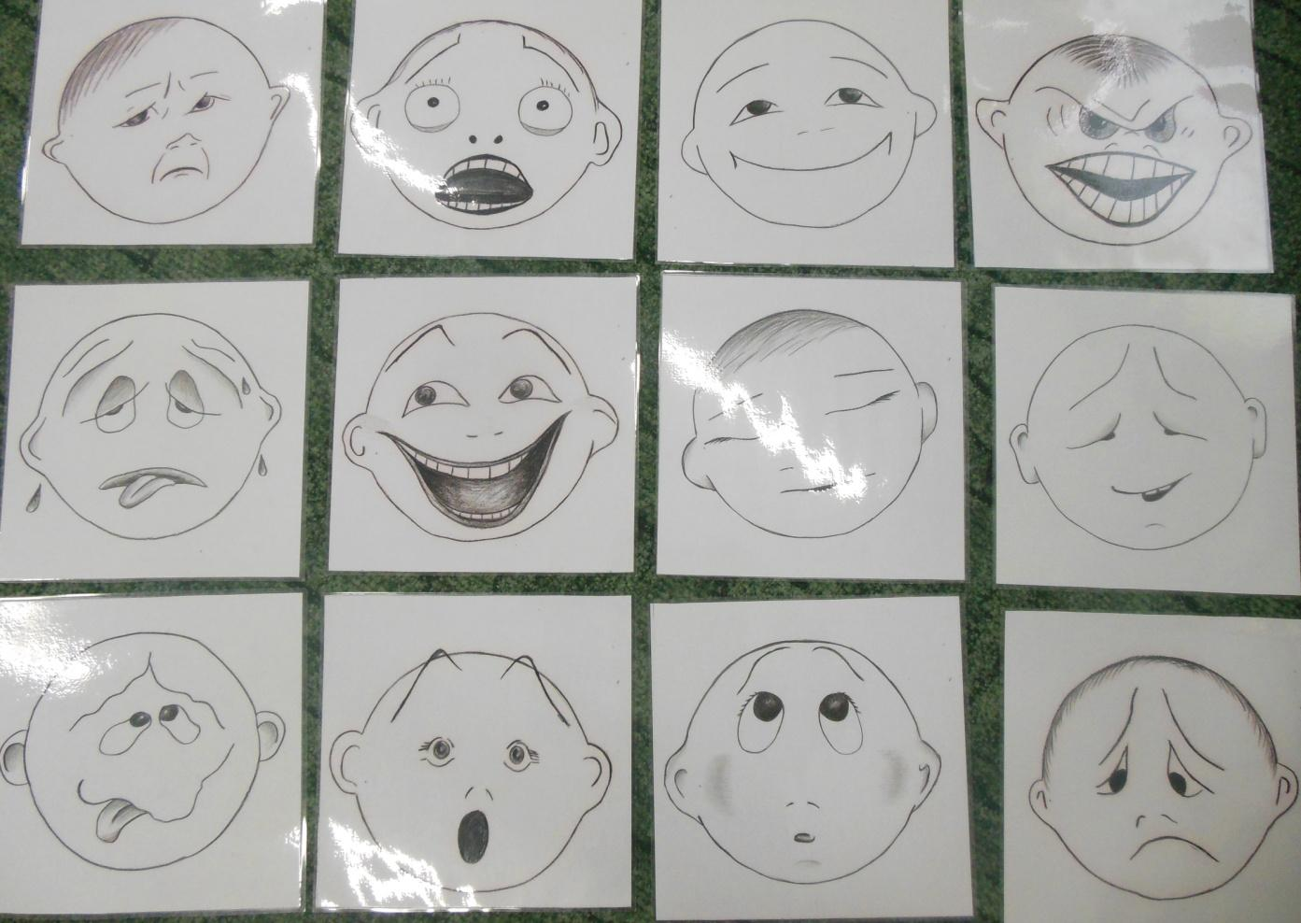
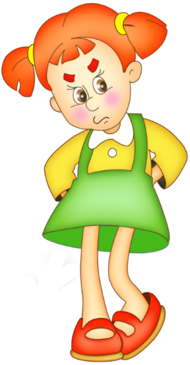
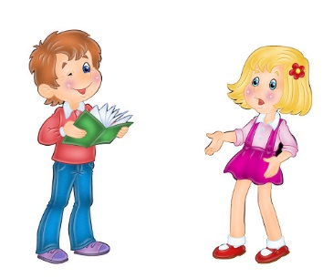
Развитие эмпатии

Slide 11


